Slide 1
Chapter 09 데이터베이스 보안과 관리

Slide 2
목차
01
데이터베이스 관리의 개요
02
보안과 권한
03
백업과 복원

Slide 3
학습목표
데이터베이스 관리의 중요성과 관리 업무에는 무엇이 있는지 알아본다.
데이터베이스 사용자에게 권한을 부여하여 DBMS 또는 특정 데이터에 접근을 차단하는 방법을 알아본다.
장애 시 백업 데이터를 토대로 데이터베이스를 복원하는 방법을 알아본다.

Slide 4
01. 데이터베이스 관리의 개요
데이터베이스 관리의 중요성
데이터베이스 관리 업무

Slide 5
1. 데이터베이스 관리의 중요성
운영자
판매원
고객
네트워크
백본, 라우터,
스위치, 허브
데이터베이스 서버
소프트웨어
하드웨어
운영체제(윈도우)
DBMS(MySQL)
CPU
RAM
HDD
그림 9-1 데이터베이스 운영 환경

Slide 6
2. 데이터베이스 관리 업무
서비스 관리
점검 및 모니터링
장애 대처
백업과 복원
사용자 관리 및 권한 관리
시스템 데이터베이스 관리
사용자 데이터베이스 관리
데이터베이스 저장 공간 관리
인덱스 관리

Slide 7
2. 데이터베이스 관리 업무
기본 명령어 실습
질의 9-1 (root 계정으로) 시스템에 있는 데이터베이스 현황을 살펴보시오.
SHOW DATABASES; USE mysql; SHOW TABLES; DESC User; SELECT * FROM User;

Slide 8
02. 보안과 권한
로그인 사용자 관리
권한 관리
권한 관리 실습

Slide 9
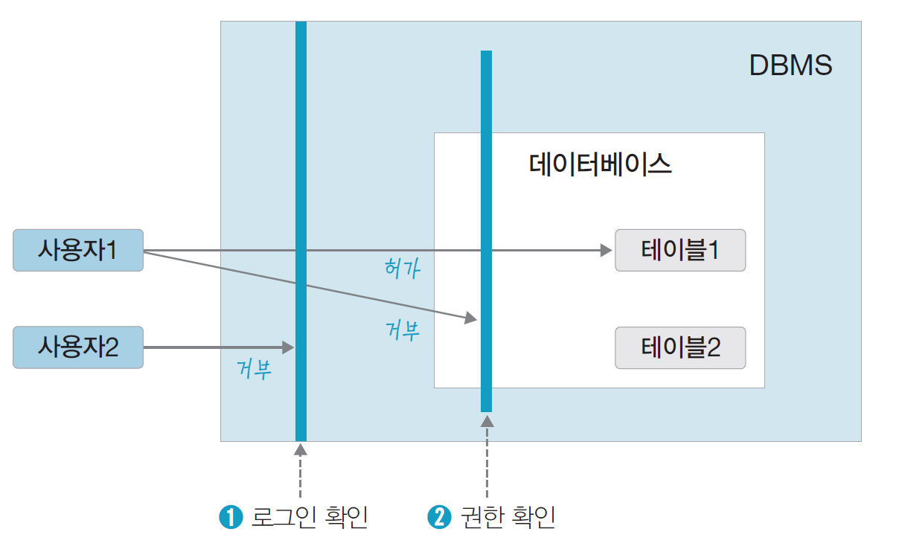
보안과 권한
DBMS는 ① 로그인 단계에서 DBMS 접근을 제한하는 로그인 사용자 관리 ② 로그인한 사용자별로 특정 데이터로의 접근을 제한하는 권한 관리의 기능 제공
그림 9-2 데이터베이스 접근 권한

Slide 10
1. 로그인 사용자 관리
사용자 계정 생성
CREATE USER [사용자이름] IDENTIFIED BY [비밀번호];
(예) localhost에서 접속하는 madang 사용자 생성
localhost에서 접속하는 madang 사용자는 다음과 같이 생성한다. 비밀번호는 IDENTIFIED BY 다음에 있는 ‘madang’이다. CREATE USER madang@localhost IDENTIFIED BY 'madang'; 외부에서 접속 가능한 madang 사용자는 다음과 같이 생성한다. CREATE USER madang@'%' IDENTIFIED BY 'madang'; 특정 사이트 ‘happy.md.kr’ 사이트에서 접속 가능한 madang 사용자 계정은 다음과 같이 생성한다. CREATE USER madang@'%.happy.md.kr' IDENTIFIED by 'madang';

Slide 11
1. 로그인 사용자 관리
사용자 계정 삭제
DROP USER [사용자이름] CASCADE;

Slide 12
2. 권한 관리
소유한 개체에 대한 사용 권한을 관리하기 위한 명령을 DCL(Data Control Language)이라고 함
대표적 DCL 문 : 권한 허가 GRANT 문, 권한 취소 REVOKE 문
OWNER
mduser
GRANT
With grant option
REVOKE
권한 허가
mdguest
GRANT
REVOKE
mdguest2
권한 취소
그림 9-4 GRANT 문과 REVOKE 문의 관계

Slide 13
3. 권한 관리 실습
OWNER
root 계정
GRANT ALL
With grant option
권한 허가
mduser 사용자
GRANT SELECT ON madang.Book
GRANT SELECT ON madang.Customer with GRANT OPTION
REVOKE
권한 허가
권한 취소
mdguest 사용자
GRANT SELECT ON madang.Customer
REVOKE
mdguest2 사용자
그림 9-5 GRANT 문과 REVOKE 문 실습

Slide 14

3. 권한 관리 실습
권한 허가 - GRANT
객체를 생성한 소유자가 대상 객체에 대한 권한을 다른 사용자에게 허가하는 명령
GRANT 권한 [(컬럼[ ,...n ])] [ ,...n ]
[ON 객체] TO {사용자Ι롤ΙPUBLIC [ ,...n ]}
[WITH GRANT OPTION] * [ , ... n ] : 반복가능을 의미
질의 9-5 (madang 계정) mdguest에게 Book 테이블의 SELECT 권한을 부여하시오.
GRANT SELECT ON madang.Book TO mdguest@localhost;
질의 9-6 (madang 계정) mdguestguest에게 Customer 테이블의 SELECT, UPDATE 권한을 WITH GRANT OPTION과 함께 부여하시오.
GRANT SELECT, UPDATE ON madang.Customer TO mdguest@localhost WITH GRANT OPTION;

Slide 15

3. 권한 관리 실습
권한 허가 - GRANT
질의 9-7 (mdguest 계정) madang.Book 테이블과 madang.Customer 테이블의 SELECT 권한을 mdguest2에 부여하시오.
GRANT SELECT ON madang.Book TO mdguest2; GRANT SELECT ON madang.Customer TO mdguest2;

Slide 16
3. 권한 관리 실습
권한 취소 - REVOKE
GRANT 문으로 허가한 권한을 취소, 회수하는 명령
GRANT 문이 권한 부여를 위해 ‘TO 사용자’를 표기했다면, REVOKE 문은 권한 취소를 위해 ‘FROM 사용자’를 표기함
권한을 재부여하는 WITH GRANT OPTION의 회수를 위해 ‘CASCADE’ 옵션을 사용함
CASCADE는 사용자가 다른 사용자에게 부여한 권한까지 연쇄적으로 취소하라는 의미로, 사전에 주의 깊게 확인하고 사용해야 함
REVOKE 권한 [(컬럼[ ,...n ])] [ ,...n ]
[ON 객체] FROM { 사용자Ι롤ΙPUBLIC [ ,...n ]}
[CASCADE]

Slide 17
3. 권한 관리 실습
권한 취소 - REVOKE
질의 9-8 (madang 계정) mdguest에게 부여된 Book 테이블의 SELECT 권한을 취소하시오.
REVOKE SELECT ON madang.Book FROM mdguest@localhost;
질의 9-9 (madang 계정) mdguest에게 부여된 Customer 테이블의 SELECT 권한을 취소하시오.
REVOKE SELECT ON Customer FROM mdguest;

Slide 18
03. 백업과 복원
백업의 종류
데이터베이스 백업 방법
MySQL 백업 및 복원 실습

Slide 19
백업과 복원
백업(backup) : 데이터베이스에서도 역시 예상하지 못한 장애에 대비하여 데이터베이스를 복제하여 보관하는 작업
복원(recovery) :장애가 발생하여 운영 중인 데이터에 손상이 발생했을 때 기존에 복사해 둔 백업 파일을 사용하여 원래대로 되돌려 놓는 작업
미디어 오류
사용자 오류
하드웨어 장애

Slide 20
1. 백업의 종류
시간
시작
5분
10분
자료 입력
10 입력
20 입력
30 입력
트랜잭션
Insert … 10..
Insert … 20..
Insert … 30..
30
데이터 파일
20
20
10
10
10
백업
첫 번째
두 번째
세 번째
그림 9-6 데이터 파일의 입력 순서(시간순)

Slide 21
1. 백업의 종류
전체 백업
차등 백업
트랜잭션 로그 백업

Slide 22
2. 데이터베이스 백업 방법
물리적 백업
데이터베이스를 구동하기 위해 필요한 모든 파일을 물리적으로 ‘복사’하는 방법
콜드 백업 : 데이터베이스를 셧다운(shutdown)한 후에 백업을 진행하는 방법
핫 백업 : 운영 중인 데이터베이스의 파일을 복사하는 방법
논리적 백업
실제 데이터베이스를 구성하는 물리적 파일을 직접 복사하는 방법이 아닌,
데이터베이스의 콘텐츠(내용)를 별도의 파일로 옮기는 백업 방법

Slide 23
3. MySQL 백업 및 복원 실습
기본 준비
실제 백업된 파일이 저장될 폴더 준비 -> C:\madang\mdbackup 폴더 생성
Workbench에서 root 계정으로 쿼리 창을 만듦. 여기서는 madang 데이터베이스 전체를 백업하고 복원해보기로 함
백업이 끝나면 백업 화면을 닫고 백업된 파일을 살펴본다. C:∖madang∖backup∖madang_backup.sql 경로에서 파일 확인

Slide 24
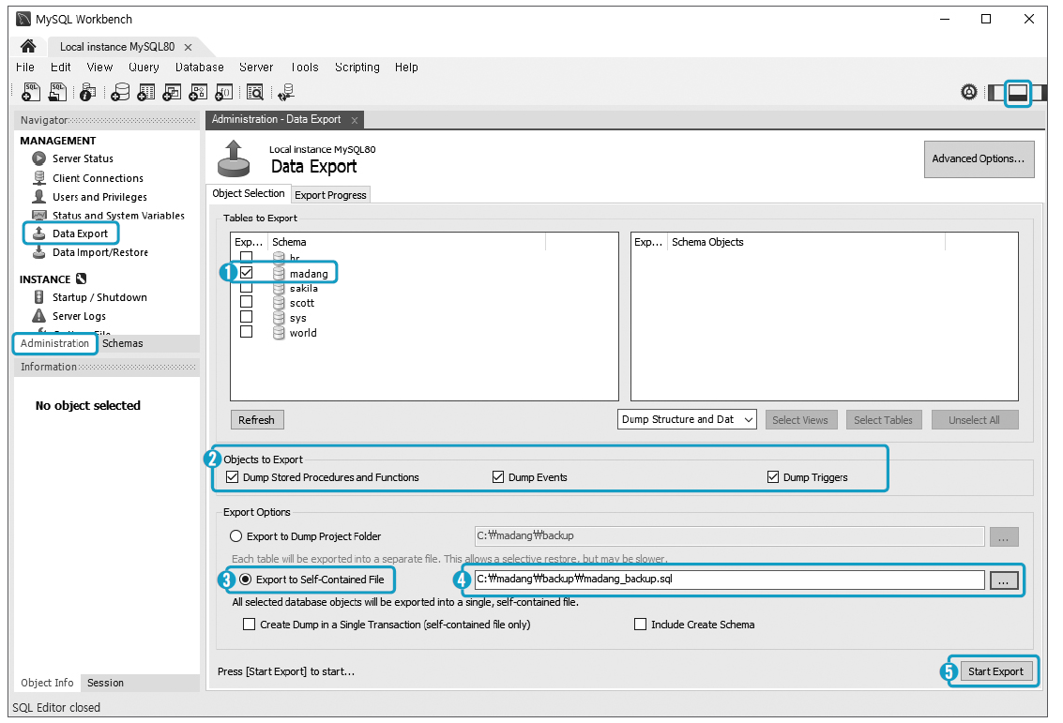
3. MySQL 백업 및 복원 실습
그림 9-7 데이터베이스 백업 – Export 화면

Slide 25
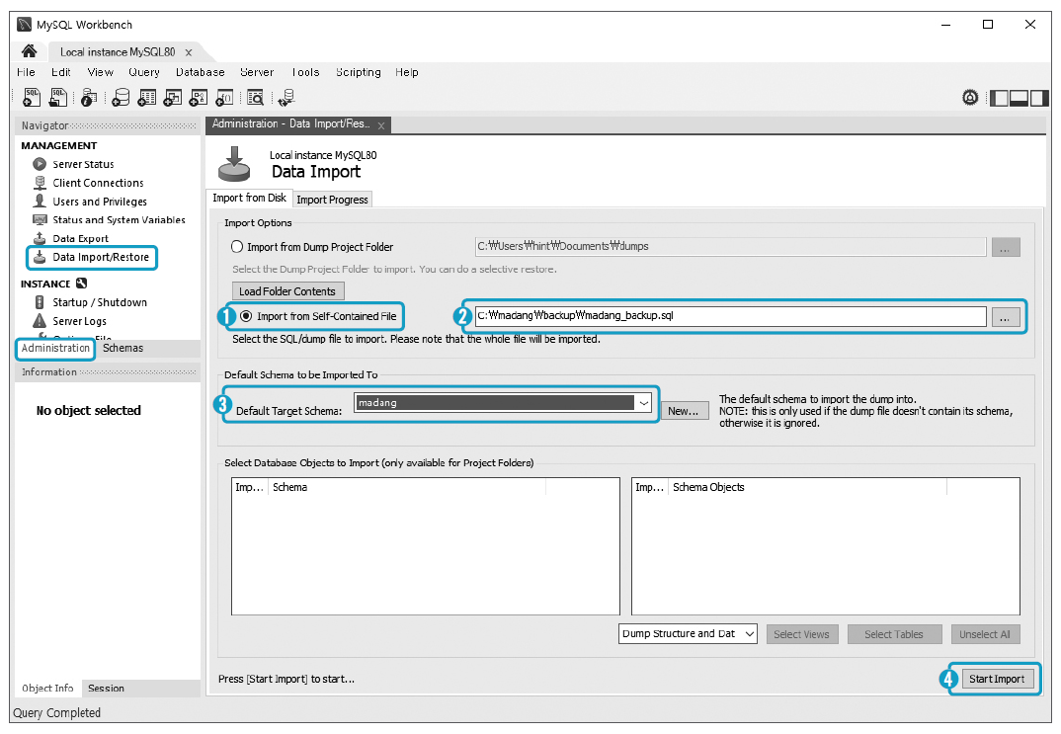
3. MySQL 백업 및 복원 실습
그림 9-8 데이터베이스 복원 – Import 화면

Slide 26
요약
DBA
DCL
권한 관리
WITH GRANT OPTION
REVOKE 문
역할(롤, ROLE)
백업
복원
백업의 종류

